Slide 1
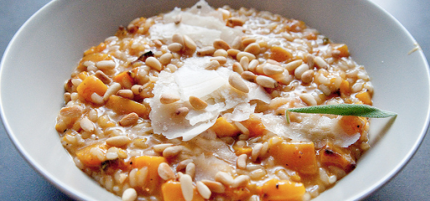
Pompoenrisotto

Slide 2


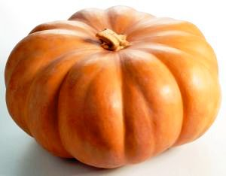
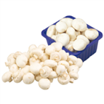
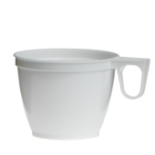
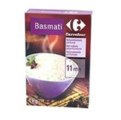
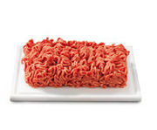
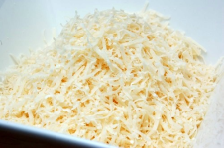
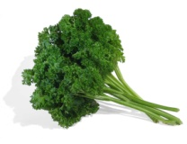

Wat hebben we nodig?
2 uien
4 teentjes look
1,300 kg pompoen
2 bakjes champignons
5 rijst
1 kg rundergehakt
200 g Parmezaanse kaas
1 kopje fijngehakte peterselie
2 bouillonblokjes

Slide 3

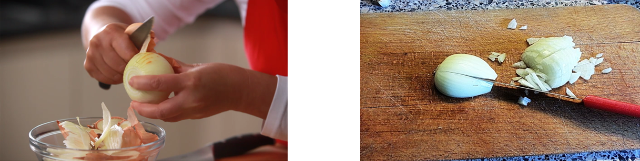
Schil de ui en de look en snijd ze in stukjes

Slide 4
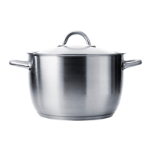
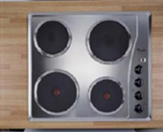
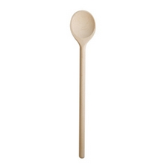
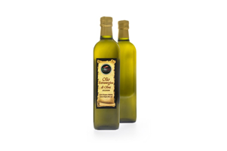
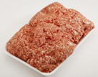
Doe olie in de ketel
Bak het gehakt

Slide 5
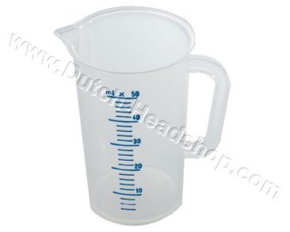
Doe de 5 rijst bij het gehakt
2 liter water en 2 bouillonblokjes toevoegen en regelmatig roeren

Slide 6

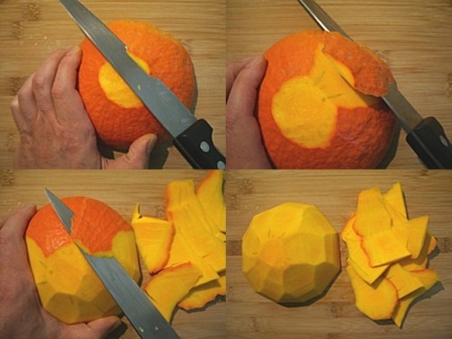
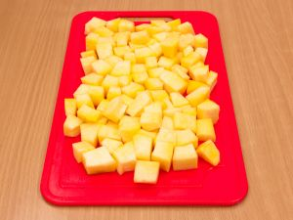
Schil de pompoen
Snijd de pompoen in blokjes

Slide 7
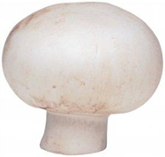
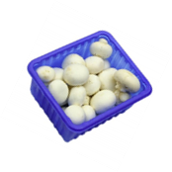
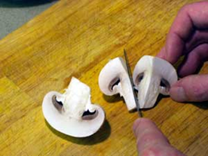
Snijd een stukje van het steeltje van de champignons
Snijd de champignons in stukjes

Slide 8
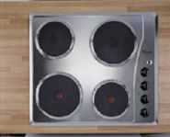
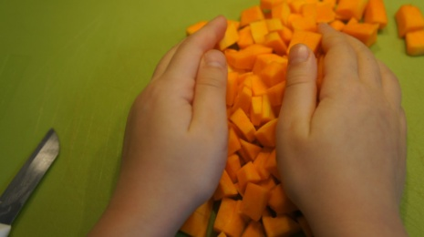
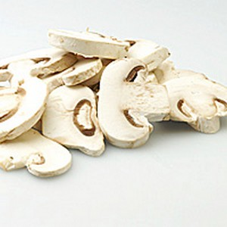
Doe de pompoen bij de rijst
Doe de champignons bij de rijst

Slide 9
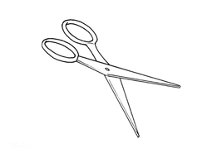

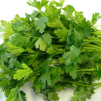
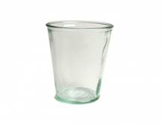
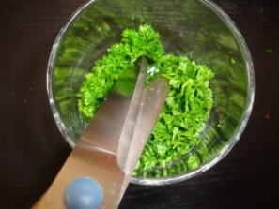
Was de peterselie en doe deze in een glas
Knip de peterselie fijn met een schaar

Slide 10
Doe de peterselie en de Parmezaanse kaas onder de risotto

Slide 11

SMAKELIJK

